Slide 1

Python程序设计（项目实战）
◆ 重庆两江智造集团 · 数字化转型办公室
用特征矩阵训练诊断大脑
第八周 · 第15次课（2课时 · 80分钟）
双创中心302实训室 · 理实一体 · 配套：分层工单+starter · 本课主用：PyCharm CE + conda环境(pp03) + Git/GitHub（每周提交）
重庆现代制造职业学院 智能控制学院 · 工业互联网应用专业
Notes:
开场30秒：本次课《用特征矩阵训练诊断大脑》，80分钟＝2课时×40分钟。课前已发工单+starter+微课知识卡，资讯·计划线上完成。

Slide 2
安全与合规警示（操作前必读）
1. 上机前确认本工位电源开关与急停位置，确认设备处于安全状态。
2. 涉及接线的操作一律先断电、后验电、再作业，禁止带电插拔。
3. 身体任何部位不进入设备运动/散热区域，长发束起，不佩戴悬垂饰物。
4. 调试程序前先静态检查、再低速小样本试运行，确认无异常后放大规模。
5. 任何不确定或异常情况，立即停止操作并报告指导教师，不擅自处置。
以上任一条违反，本次任务按课程标准「安全规范一票否决」条款记 0 分并中止实训。

Slide 3
本次课议程（六部分 · 80分钟）
课程定位
课前已读
课堂流程
约2′
01
02
性质·岗位·证书：为什么学这门课
80分钟时间盒与ABCD分层节奏
目标与资讯·情境
约5′
知识精讲
约15′
03
04
带着目标进课堂+两江智造本课剧情
基础知识大卡+代码演示（先例后理）
任务实施
六步法核心
检查与评价
约15′
05
06
工单发布·分层执行·避坑
三层质检·当堂评分·课后任务
资讯·计划已于课前线上完成——课堂从决策/演示直接开始
两江智造集团 · Python程序设计（项目实战）
2 / 67
Notes:
议程页30秒：指读六个部分的分钟归属，强调'资讯计划课前已完成'；告诉学生'每次课都知道现在在哪一步、还剩多少时间'。

Slide 4
01
课程定位
本课在课程体系中的位置（课程标准摘录）
01
02
03
04
05
06
两江智造集团 · Python程序设计（项目实战）
3 / 67
Notes:
过渡页：一句话点明本部分——先明确这门课'为什么学、学了去哪'。

Slide 5
课程定位：Python程序设计（项目实战）（课程标准摘录）
课程性质
面向岗位
对接证书
课程衔接
自包含工程应用课：C语言底子直接上工业项目
数据工程师、数据分析、AI应用、采集技术员
Python开发、数据应用与服务（1+X）、AI应用实践
前置仅需C语言 → 本课(第1-8周) → 后：毕业设计/平台实习
两江智造集团 · Python程序设计（项目实战）
4 / 67
Notes:
念'课程性质'一行即可，重点指读'对接证书'与'课程衔接'，让学生知道本课与前后课程的关系（30秒）。

Slide 6
本课知识图谱（先见森林，再见树木）
基础知识
五步流：划分/训练/CV/调参/保存——应用：见工单starter与教师参考实现 · 混淆矩阵对角=对；业务代价看漏检——应用：见工单starter与教师参考实现
继续夯实
F1宏平均；交叉验证防偶然——应用：见工单starter与教师参考实现 · joblib保存+版本命名——应用：见工单starter与教师参考实现
用特征矩阵
训练诊
技能点
诊断模型训练与F1达标——应用：见工单starter与教师参考实现 · 模型接入P5库联动——应用：见工单starter与教师参考实现
5条分支导览
分层任务
D跟做保底 · C基础完成 · B标准达成 · A进阶拓展
课堂评价
功能40% · 技术25% · 规范20% · 素养15%
两江智造集团 · Python程序设计（项目实战）
5 / 67
Notes:
知识地图：先见森林后见树木。指着四条分支预告本课路线，不展开细讲（40秒）。

Slide 7
2
知识地图分支详解（二）
技能线：诊断模型训练与F1达标——应用：见工单starter与教师参考实现；模型接入P5库联动——应用：见工单starter与教师参考实现
分层任务线：D跟做→C独立→B帮带→A拓展（每4周动态升降）
课堂评价线：功能40%+技术25%+规范20%+素养15%
三条线闭环：技能靠任务练，任务按评价收
两江智造集团 · Python程序设计（项目实战）
6 / 67
Notes:
分支详解二：强调'技能=今天的验收口径'，评价权重即打分表。

Slide 8
岗课赛证对照（本课坐标）
数字化转型办公室：数据工程师、数据分析工程师
岗
P6.1《故障诊断模型》——本课工单即考核单元
课
Python开发职业技能等级证书（工信部）——工程模板/数据处理对应中级
证
世界职业院校技能大赛（人工智能赛道）数据采集/处理赛项
赛
两江智造集团 · Python程序设计（项目实战）
7 / 67
Notes:
课证赛岗对照：说明本课工单在证书/竞赛中的对应考点，30秒。

Slide 9
02
课堂流程
80分钟时间盒与个人节奏
01
02
03
04
05
06
两江智造集团 · Python程序设计（项目实战）
8 / 67
Notes:
流程预告：强调'资讯·计划已在课前完成'，课堂从决策直接开始。

Slide 10
本次课流程（80分钟时间盒）
每课时40分钟 · 共80分钟（六步法课堂化）
资讯·计划
课前
线上导学单+预习自测（已完成的打√）
决策
10min
备选方案对比 → 决策矩阵打分 → 结论公示
实施一
30min
骨架贯通：体验→应用，完成工单核心功能
检查
5min
三层质检：自检—互检—师查
实施二
25min
优化迭代：冲优秀标准/拓展任务
评价
10min
D/C/B/A量表评分 + 课后任务布置
两江智造集团 · Python程序设计（项目实战）
9 / 67
Notes:
决策10→实施30→检查5→实施25→评价10；评价环节不压缩

Slide 11
03
目标与资讯
带着目标进课堂（Predict·预测）
01
02
03
04
05
06
两江智造集团 · Python程序设计（项目实战）
10 / 67
Notes:
PRIMM的Predict：先让学生猜，再揭晓。

Slide 12
10
知识目标：怎么学·怎么证
目标：掌握Scikit-learn分类建模全流程；理解交叉验证与混淆矩阵的评估方法；了解迁移学习与ONNX部署的基本概
怎么学：知识卡先例后理→快查核对→应用页回到产线场景
怎么证：课前quiz+随堂自测+工单'技术质量25%'项
达标线：能复述定义+能说出产线例子=过关
两江智造集团 · Python程序设计（项目实战）
11 / 67

Slide 13
11
能力目标：怎么练·怎么证
目标：能够用P2.2特征训练故障诊断模型（F1≥0.80）；能够将模型封装为推理服务并测试性能；完成前后项目的系统集成
怎么练：starter跟做（D）→独立完成（C）→规范+帮带（B）→拓展（A）
怎么证：工单'功能40%'全项+运行截图贴过程记录
达标线：代码能跑+输出符合工单样例=过关
两江智造集团 · Python程序设计（项目实战）
12 / 67

Slide 14
12
素质目标：怎么养·怎么证
目标：建立“数据→特征→模型→服务”的端到端工程视野，培养模型版本管理与可复现的工程规范意识。
怎么养：规范命名/及时提交/报错必究——每个工单都在练
怎么证：Git提交历史（每周≥1次）+工单'素养15%'项
达标线：提交记录连续+命名规范=过关
两江智造集团 · Python程序设计（项目实战）
13 / 67

Slide 15
课前资讯回顾（六步之“资讯·计划”）
预习快问：
过拟合的信号是什么？怎么防？
课前检查：
模板仓库已克隆更新；导学单与实施计划已提交平台
两江智造集团 · Python程序设计（项目实战）
14 / 67
Notes:
课前测讲评：随机点2名学生说答案，只追问'为什么'，不展开讲；错得多的题记到'检查'环节再回收。

Slide 16
课前预习与检查（教材衔接 · 上次课回顾）
📖 课前预习｜下次课教材
✓ 课中检查｜上次课（W7）抽查
《Python程序设计项目化教》
项目3+项目6
四表仓库可查询
抽查1
scikit-learn五步流
抽查方式：随机2人白板演示/口述——答对记过程分
模型保存(joblib)
推理服务
两江智造集团 · Python程序设计（项目实战）
15 / 67
Notes:
预习检查页：左栏布置下次课教材预习（下次quiz从中出）；右栏抽查上次课检查知识点——随机2人白板/口述，答对记过程分。

Slide 17
18
课前测逐题精讲（错得最多的那道）
题目：过拟合的信号是什么？怎么防？
正确思路：从'考哪个知识卡'入手——先定位再作答
常见错误：背概念不看场景；看到代码就慌，先读注释
本课回收：这道题的考点会在知识卡X和随堂自测中再次出现
两江智造集团 · Python程序设计（项目实战）
16 / 67
Notes:
逐题精讲：只讲错得最多的题——其余对答案即可。

Slide 18
任务情境（集团项目案例）
◆ 重庆两江智造集团 · 数字化转型办公室
收官。方总监把P2.2的特征和P5的仓库摆上桌：'最后一步，让数据学会预判。'——工单P6：训练故障诊断模型接入仓库，预训练缺陷模型本地部署成推理服务（P7综合项目可选立项）。
两江智造集团 · Python程序设计（项目实战）
17 / 67
Notes:
情境说书（30秒，口头讲，不必逐字念）：收官。方总监把P2.2的特征和P5的仓库摆上桌：'最后一步，让数据学会预判。'——工单P6：训练故障诊断模型接入仓库，预训练缺陷模型本地部署成推理服务（P7综合项目可选立项）。
讲完抛出问题：'如果是你，第一步先干什么？'——自然过渡到决策环节。

Slide 19
3
剧情拆解：任务 → 冲突 → 你的决策
任务背景：收官。方总监把P2.2的特征和P5的仓库摆上桌：'最后一步，让数据学会预判。'——工单P6：训练故障诊断
冲突点：产线数据量大/格式杂/时限紧——手工做不完，必须编程
决策点：先做什么再做什么？数据从哪来？输出给谁看？
带着这三个问题进入知识精讲——每个知识点都是解药
两江智造集团 · Python程序设计（项目实战）
18 / 67
Notes:
剧情拆解：把情境页的故事拆成三要素，让学生明确'解决什么'。

Slide 20
三维目标 → 怎么算达标
掌握Scikit-learn分类建模全流程；理解交叉验证与混淆矩阵的评估方法；了解迁移学习与ONNX部署的基本概
知识目标
能够用P2.2特征训练故障诊断模型（F1≥0.80）；能够将模型封装为推理服务并测试性能；完成前后项目的系统集成
能力目标
建立“数据→特征→模型→服务”的端到端工程视野，培养模型版本管理与可复现的工程规范意识。
素质目标
对应工单P6.1评分：功能40%+技术25%+规范20%+素养15%
达标口径
两江智造集团 · Python程序设计（项目实战）
19 / 67
Notes:
目标对照页：逐维读目标，指读达标口径=评分表，目标可测可评。

Slide 21
04
知识精讲
基础知识 → 详解 → 技能 → 代码
01
02
03
04
05
06
两江智造集团 · Python程序设计（项目实战）
20 / 67
Notes:
知识精讲开始：每条知识对应一张大卡，讲法'先例后理'。

Slide 22
知识详解：建模五步流
B01 · 建模五步流
定义
joblib.dump(model, 'model_v20260926.joblib')
五步流=产线SOP：划分→训练→交叉验证→调参→joblib保存
使用场景
扩展与优化
scikit-learn标准作业程序——顺序即纪律
误区：模型文件叫model.pkl——带版本/日期命名，回滚审计全靠它
两江智造集团 · Python程序设计（项目实战）
21 / 67
Notes:
详解B1·建模五步流：先读定义→场景为什么用它→看代码实例→扩展给A层。C/D层掌握前三格，A层加扩展格。

Slide 23
知识详解：混淆矩阵业务化
B02 · 混淆矩阵业务化
定义
FN=漏报真故障(代价高) → 阈值向召回偏移
混淆矩阵=体检报告四格：对角线判对；FN漏检与FP误报代价不对称
使用场景
扩展与优化
故障诊断评估不能只看准确率——错在哪类才关键
误区：把混淆矩阵翻译成钱——漏检损失vs误报停机损失，算给业务听
两江智造集团 · Python程序设计（项目实战）
22 / 67
Notes:
详解B2·混淆矩阵业务化：先读定义→场景为什么用它→看代码实例→扩展给A层。C/D层掌握前三格，A层加扩展格。

Slide 24
知识详解：F1与交叉验证
B03 · F1与交叉验证
定义
cross_val_score(model, X, y, cv=5).mean()
F1=精确与召回的调和平均（谁短谁说了算）；CV=5防一次划分运气好
使用场景
扩展与优化
类别不平衡(故障样本少)时的诚实指标
误区：单次划分90%就报喜——五折均值才有说服力，方差也要报
两江智造集团 · Python程序设计（项目实战）
23 / 67
Notes:
详解B3·F1与交叉验证：先读定义→场景为什么用它→看代码实例→扩展给A层。C/D层掌握前三格，A层加扩展格。

Slide 25
知识详解：推理服务化
B04 · 推理服务化
定义
http.server处理POST /predict，标准库即可
服务化=模型坐上窗口：POST JSON特征进→predict→JSON结论出
使用场景
扩展与优化
模型从notebook走向服务——部署第一步
误区：接口没schema约定——请求字段错一个静默出错结论，契约先行
两江智造集团 · Python程序设计（项目实战）
24 / 67
Notes:
详解B4·推理服务化：先读定义→场景为什么用它→看代码实例→扩展给A层。C/D层掌握前三格，A层加扩展格。

Slide 26
知识详解：warmup与p95
B05 · warmup与p95
定义
先curl一次预热，再压100次取95分位
warmup=发动机热车：首次调用加载模型慢，预热后再测；p95=95%请求的耗时线
使用场景
扩展与优化
延迟验收口径：p95不是平均值——体感由慢请求决定
误区：只报平均延迟——1次10秒卡住用户体感，均值全被掩盖
两江智造集团 · Python程序设计（项目实战）
25 / 67
Notes:
详解B5·warmup与p95：先读定义→场景为什么用它→看代码实例→扩展给A层。C/D层掌握前三格，A层加扩展格。

Slide 27
5
知识应用（5）：推理服务：POST JSON→预测→返回
◆ 两江智造应用场景
推理服务：POST JSON→预测→返回。在两江智造产线上的用法：见工单starter与教师参考实现
两江智造集团 · Python程序设计（项目实战）
26 / 67
Notes:
应用页5：把知识点放回产线场景——先看代码输出，再回看定义，强化'学以致用'。

Slide 28
知识详解：服务健康自检
B06 · 服务健康自检
定义
{'status':'ok','model':'v20260926'}
/health=服务的心电监护：GET返回模型版本与状态
使用场景
扩展与优化
部署后'活着吗'的标准问法——运维可见
误区：health与metrics混一谈——health管活没活，metrics管好不好
两江智造集团 · Python程序设计（项目实战）
27 / 67
Notes:
详解B6·服务健康自检：先读定义→场景为什么用它→看代码实例→扩展给A层。C/D层掌握前三格，A层加扩展格。

Slide 29
技能点：做完你应该会
S1
诊断模型训练与F1达标——应用：见工单starter与教师参考实现
S2
模型接入P5库联动——应用：见工单starter与教师参考实现
S3
推理服务封装与压测——应用：见工单starter与教师参考实现
S4
特征顺序对齐校验——应用：见工单starter与教师参考实现
两江智造集团 · Python程序设计（项目实战）
28 / 67
Notes:
技能点＝今天'做完你应该会'，逐条对应工单步骤与评分点。

Slide 30
1
用特征矩阵训练诊断大脑（1）
机器学习工作流：数据集划分→训练→验证→调参→保存模型；
Scikit-learn分类器：逻辑回归、随机森林、SVM；
模型评估：交叉验证、混淆矩阵、精确率/召回率/F1；
工单P6.1实操：使用P2.2特征矩阵训练设备故障诊断模型（F1≥0.80）并接入P5数据库形成诊断服务。
两江智造集团 · Python程序设计（项目实战）
29 / 67
Notes:
实施内容清单：本页条目与工单步骤一一对应，逐项过一遍即可，细节留到代码演示。

Slide 31
关键代码：推理服务核心
def do_POST(self):
body = json.loads(self.rfile.read(int(self.headers["Content-Length"])))
feats = body["features"]; assert len(feats) == 30
pred = int(model.predict([feats])[0])
self._send(200, {"prediction": pred,
"label": "磨损" if pred else "正常"})
两江智造集团 · Python程序设计（项目实战）
30 / 67
Notes:
现场演示《推理服务核心》：三步走——先整段跑通看结果，再逐行讲关键语句，最后现场改一个参数看输出变化（演10分钟的核心素材）。

Slide 32
工程化代码：训练·评估门禁·推理抽成纯函数
# core.py —— 训练 / 评估门禁 / 保存载入（joblib）
def train(X, y, test_size=0.25, seed=42):
Xtr, Xte, ytr, yte = train_test_split(
X, y, test_size=test_size,
stratify=y, random_state=seed)
m = RandomForestClassifier(
n_estimators=100, random_state=0).fit(Xtr, ytr)
return m, {"macro_f1": f1_score(yte, m.predict(Xte),
average="macro")}
def gate(metrics, min_f1=0.80):
"""评估门禁：macro-F1 低于阈值即不通过"""
return metrics["macro_f1"] >= min_f1
def save_model(model, path, metrics):
os.makedirs(os.path.dirname(os.path.abspath(path)),
exist_ok=True)
joblib.dump(model, path); return path
两江智造集团 · Python程序设计（项目实战）
31 / 67

Slide 33
工程化设计：规则外置 —— 改配置不改代码
B侧 · 第三种代码形态 · 企业级分层
◆ 为什么外置
def test_gate_pass(metrics):
assert gate(metrics, min_f1=0.80) is True
def test_gate_fail(metrics):
low = {"macro_f1": 0.55}
assert gate(low, min_f1=0.80) is False
训练集占比/门禁阈值/数据源全在 config/rules.yaml——业务规则与代码分离
◆ 收益
◆ 设计要点
种子固定结果可复现；改 min_f1/test_size 不动逻辑——模型验收口径集中一处
config.py 用 YAML 加载 + yaml_lite 兜底；非法配置启动即校验并拒绝
两江智造集团 · Python程序设计（项目实战）
32 / 67

Slide 34
工程化测试：单测怎么证可靠（GB/T 15532）
测试计划与报告 · pytest 三层策略
◆ 纯函数单测
def test_gate_pass(metrics):
assert gate(metrics, min_f1=0.80) is True
def test_gate_fail(metrics):
low = {"macro_f1": 0.55}
assert gate(low, min_f1=0.80) is False
复现: python -m pytest -q ｜ 用例≥6 全绿
按 正常/边界/异常 三档覆盖——可靠性是被测出来的
◆ 用例清单
◆ GB/T 15532 三层
TC-01 合成数据可复现 | TC-02 F1≥0.80→通过
TC-03 低分→不通过
TC-04 缺模型 → FileNotFoundError
单元(纯函数) / 集成(pipeline端到端) / 回归(pytest -q)
缺陷记录: 本轮无遗留；退出码 0
两江智造集团 · Python程序设计（项目实战）
33 / 67

Slide 35
综合系统架构（分层）
展示层
仪表盘
PDF报告
分析层
阈值检测
统计聚合
数据层
清洗管道
SQLite
采集层
Modbus
文件/模拟
两江智造集团 · Python程序设计（项目实战）
34 / 67
Notes:
架构分层讲解：自下而上过一遍数据流向，答辩时按此图讲'系统架构'。

Slide 36
05
任务实施
工单 · 分层 · 步骤 · 避坑
01
02
03
04
05
06
两江智造集团 · Python程序设计（项目实战）
35 / 67
Notes:
进入实施：先决策、再领工单、按层执行。

Slide 37
决策：模型选型
模型
精度
速度
逻辑回归
随机森林
决策结论写入工单，答辩必答；实施失误回溯决策复盘
两江智造集团 · Python程序设计（项目实战）
36 / 67
Notes:
决策矩阵用法（10分钟）：组内对备选方案打分→选型→把结论和理由写进工单'决策记录'栏；教师抽查2组口头说理由（决策追责）。

Slide 38
23
决策怎么下：方案对比三问
本课决策题：决策：模型选型
问①可行吗——每个方案的实现路径走得通吗（技术风险）
问②值吗——开发时间/运行速度/可维护性三角权衡（工程账）
问③谁拍板——组内数据说话，理由写进工单（决策追责制）
规则：没有记录的决策=没有决策——写下来才算数
两江智造集团 · Python程序设计（项目实战）
37 / 67
Notes:
方案对比：三问框架通用——以后每个决策环节都用这三问。

Slide 39
实施任务：工单P6.1《故障诊断模型》
实施步骤
1. 五步流: 划分→训练→交叉验证→调参→保存
2. 混淆矩阵+报告(F1≥0.80)
3. joblib保存model_v1
及格标准（D）
F1≥0.80并保存
优秀标准（B+）
对比+调参记录+接入数据库联动
两江智造集团 · Python程序设计（项目实战）
38 / 67
Notes:
工单发布话术：'数字化转型办公室发来工单P6.1《故障诊断模型》，及格线是F，优秀线看A层标准'——念完发starter。

Slide 40
分层工单 · D 层任务卡
学徒 · 跟做保底层
目标: 调用体验
1
加载预训练模型
2
发一次预测请求
3
看返回JSON
✔ 达标标准: 能发请求
两江智造集团 · Python程序设计（项目实战）
39 / 67
Notes:
D层·学徒：跟做保底。教师或屏幕领做，做完即达标，绝不留白。

Slide 41
分层工单 · C 层任务卡
操作员 · 基础完成层
目标: 基线模型
1
RF训练
2
混淆矩阵输出
3
joblib保存
✔ 达标标准: F1达标能保存
两江智造集团 · Python程序设计（项目实战）
40 / 67
Notes:
C层·操作员：基础完成。按工单步骤独立完成，卡壳先查错误速查表。

Slide 42
分层工单 · B 层任务卡
组长 · 标准达成层
目标: 训练+服务
1
五步流训练保存
2
接入数据库联动
3
curl测试/predict
✔ 达标标准: F1≥0.80+可调用
两江智造集团 · Python程序设计（项目实战）
41 / 67
Notes:
B层·组长：标准达成。全部功能+规范，完成后帮带同组D/C层。

Slide 43
分层工单 · A 层任务卡
师傅 · 进阶拓展层
目标: ONNX对比+P7立项
1
导出ONNX测延迟
2
三模型对比报告
3
P7综合项目立项书
✔ 达标标准: 延迟量化对比
(A层加码: 模型对比报告：LR/RF/GBM三模型F1+耗时+可解释性三维评价)
两江智造集团 · Python程序设计（项目实战）
42 / 67
Notes:
A层·师傅：进阶拓展。完成拓展任务并准备2分钟展示；费曼式讲给D层听。

Slide 44
实施步骤与注意事项（做）
实施步骤
⚠ 注意事项
1
五步流: 划分→训练→交叉验证→调参→保存
1. 特征列序与训练完全一致：feature_names.json对齐
2. F1≥0.80及格线，调参记录留痕
3. 接入P5库：新记录→特征→预测→结果回写诊断字段
2
混淆矩阵+报告(F1≥0.80)
3
joblib保存model_v1
两江智造集团 · Python程序设计（项目实战）
43 / 67
Notes:
避坑清单：每条问'为什么会踩'，点名学生解释，把'注意'变成'知道为什么注意'。

Slide 45
常见错误速查（避坑清单）
⚠ 预测恒同一类
原因: 特征顺序错位
✔ 解决: feature_names.json对齐
⚠ 模型加载失败
原因: 版本不匹配
✔ 解决: 记录sklearn版本
⚠ 服务卡死
原因: 单线程长阻塞
✔ 解决: 教学够用/生产Litestar+Granian
两江智造集团 · Python程序设计（项目实战）
44 / 67
Notes:
错误速查：现场演示第一条——制造「预测恒同一类」，带着学生按'现象→原因→解决'三步排查。

Slide 46
6
ABCD四层任务总览（先看全貌再领任务）
D·学徒（≥60）：调用体验——跟做保底
C·操作员（≥70）：基线模型——基础完成
B·组长（≥80）：训练+服务——标准达成+帮带
A·师傅（≥90）：ONNX对比+P7立项——进阶拓展+费曼讲解
规则：每人按工单勾选自己的层；每4周按达标情况动态升降
两江智造集团 · Python程序设计（项目实战）
45 / 67
Notes:
四层总览：一页看全四层目标与达标线——学生选层前先看全局。

Slide 47
8
提交前最后一查（90秒）
□ 代码能从头跑到尾不报错（python xx.py再跑一遍）
□ 输出格式符合工单样例（对齐/单位/小数位）
□ 文件命名：学号_姓名_工单号.py（不对=扣规范分）
□ 运行截图已贴工单过程记录栏（过程性证据）
□ conda环境正确（提示符显示(pp03）再运行
两江智造集团 · Python程序设计（项目实战）
46 / 67
Notes:
最后一查：五项90秒自查——退回率最低的五个点。

Slide 48
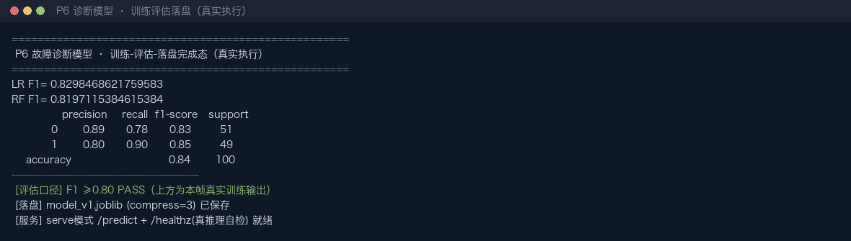
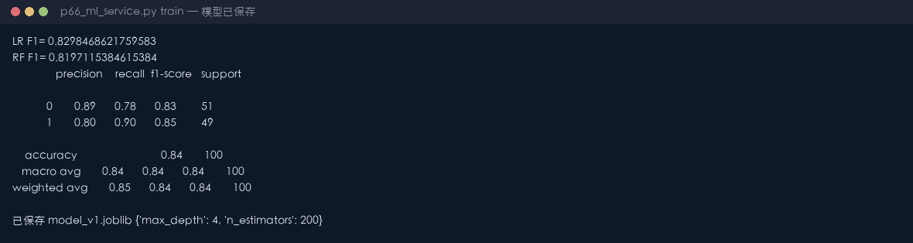
工单实战 · 完成效果图
TARGET · 完成后长这样
P6 模型训练完成态
四个自检点
1
F1 ≥ 0.80（训练日志可见）
2
model_v1.joblib 已保存
3
评估报告产出
4
退出码 0
怎么看：终端退出码 0 + 关键数字在及格线以上
截图提交：运行窗口含文件名与输出，截全屏交工单
两江智造集团 · Python程序设计（项目实战）

Slide 49
06
检查与评价
三层质检 · 评分 · 课后
01
02
03
04
05
06
两江智造集团 · Python程序设计（项目实战）
48 / 67
Notes:
收尾5分钟检查+10分钟评价。

Slide 50
过程检查（三层质检）
1 自检
2 互检
3 师查
对照工单checklist逐项自查并截图留证
组间交换检查，互检表记录问题≥1条
教师抽查复核，重点盯D层完成度
复盘追问：如果当初选另一个方案，结果会怎样？（决策追责）
两江智造集团 · Python程序设计（项目实战）
49 / 67
Notes:
三层质检组织：自查明细→同伴互查（签字）→教师抽查2组；查出的缺陷当场修，修不完记入课后任务。

Slide 51
工单实战 · 本次实跑结果
REAL RUN · 四档逐字实测
P6.1/P6.2 p66_ml_service：本次 D/C/B/A 四档实测
D
及格 验收口径：诊断模型F1≥0.80并保存；推理服务可调通
本节实测项 通过
测试集 macro-F1=1.0000 ≥ 门禁 0.80｜model_v1.joblib + manifest 已落盘｜服务真打一发：/health 与 /predict 均 200（客户端共发 105 次）
C
良好 验收口径：接入数据库联动；延迟记录完整
本节实测项 通过
P5 库联动回写 diagnosis 3 条｜延迟记录完整：客户端共发 105 次（含 warmup 5 次）逐条计时 100 条，服务端 stats 同步记录 105 条（两边条数相等=True），计时条数 ≥ 阈值 50（config: min_latency_records）且 mean/p50/p95/p99/max 六项齐备
B
优秀 验收口径：模型对比+调参记录；服务异常处理(404/参数错)
本节实测项 通过
对比模型 4 个（GBM/LR/RF/RF-tuned）｜GridSearch best_params={'max_depth': '4', 'n_estimators': '50'}｜异常分支逐条实测：探针 8 条全 通过，其中 400/404 类 6/6 条按契约返回（实到状态码 200/400/404）
A
超优 验收口径：优秀+ONNX导出或版本对比实验；P7综合项目立项书
本节实测项 通过
前置优秀档=通过｜ONNX 导出=不可得（离线无 skl2onnx，如实报告）｜版本对比实验：教师包 model_v1.joblib 与本轮 model_v1.joblib 在同一批 10 条特征上逐条比预测，一致 10 条（不一致行 无）
出处：工程化项目/p66_ml_service/output/report.txt 第 84 节「工单验收四档对照」——本机 2026-10-28 05:10 实跑落盘，上表数字逐字摘录、未改写。
复现：cd 工程化项目/p66_ml_service && python run.py && python -m pytest -q -o addopts=''
口径：表中「判定」沿用报告原词——绿=达标/通过，黄=仅本节取证项通过（未取证子项在报告里逐条点名），红=未达标。
两江智造集团 · Python程序设计（项目实战）
50 / 67

Slide 52
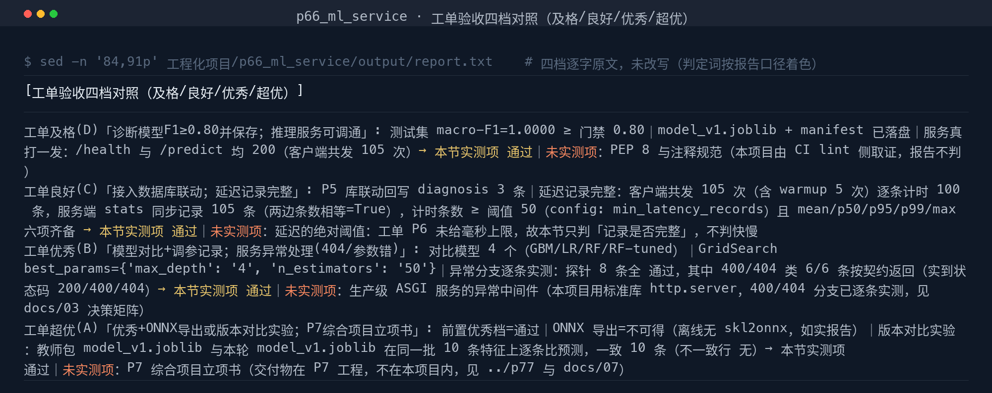
工单实战 · 运行留证
SCREENSHOT · 终端逐字截图
P6.1/P6.2 工单验收四档对照 · 四档逐字输出截图
终端窗口截图：由 report.txt 本节逐字渲染，未手工改写
▲ p66_ml_service：工单验收四档对照 第 84 行起的四档逐字原文（绿=达标/通过，黄=仅本节取证项，橙=未实测项）
两江智造集团 · Python程序设计（项目实战）
51 / 67

Slide 53
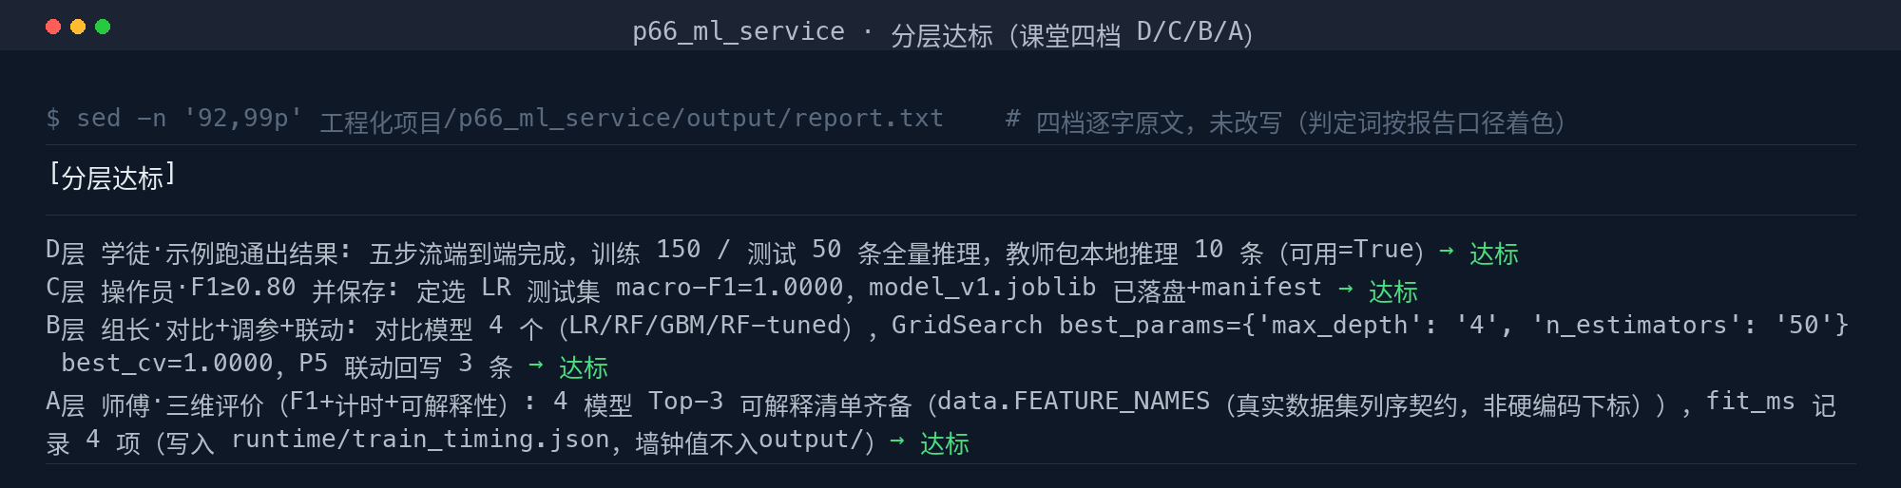
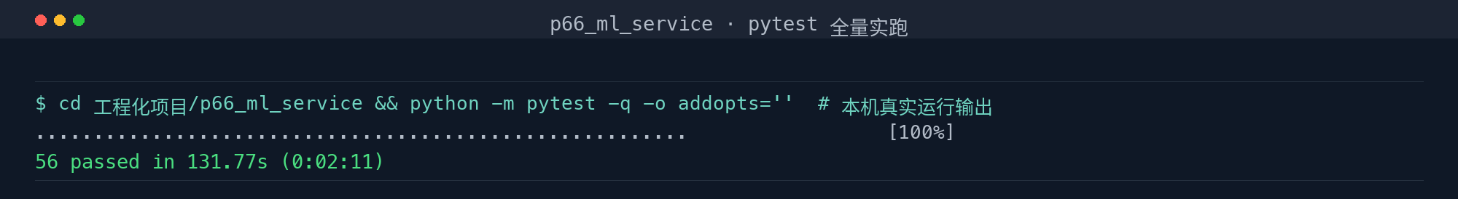
工单实战 · 运行留证
SCREENSHOT · 终端逐字截图
P6.1/P6.2 · 另一套阶梯逐字输出＋pytest 全量实跑
上：p66_ml_service 分层达标逐字输出（见上一页）｜下：pytest 全量实跑（退出码 0，全绿）
▲ 分层达标（第 92 行起）：四档逐字原文，未改写
▲ pytest：56 passed in 131.77s (0:02:11)（本机实跑，非示例）
两江智造集团 · Python程序设计（项目实战）
52 / 67

Slide 54
提交物与评分（工单P6.1）
提交清单
1. 程序/notebook（含运行输出）
2. 分层工单纸件（勾层+自评）
3. 决策矩阵照片
4. 过程记录/避坑笔记
命名: 学号_姓名_P6.1
评分构成
功能完成 40%
技术质量 25%（指标达标）
代码规范 20%（PEP 8）
工程素养 15%（留痕/协作）
D≥60 / C≥70 / B≥80 / A≥90
两江智造集团 · Python程序设计（项目实战）
53 / 67
Notes:
提交强调：文件命名'学号_姓名_工单号.zip'，24小时内教师在平台反馈评分。

Slide 55
总结评价与课后任务
评价（10分钟）：
按D/C/B/A量表当堂评分；工单24小时内反馈评语与改进建议。
1. 1. 完成工单P6.1《设备故障诊断模型》：及格标准F1≥0.80+接入数据库；优秀标准模型对比+调参优化+诊断报告；
2. 2. 完成工单P6.2《缺陷检测模型部署》：及格标准推理服务可用；优秀标准延迟达标+版本管理规范；
3. 3. （选做）规划P7综合项目方案：智能产线监控/故障预测/供应链追溯/数据中台四选一。
下次课预告：见下次课工单任务书
两江智造集团 · Python程序设计（项目实战）
54 / 67
Notes:
教材衔接：教材：Python程序设计项目化教程（活页式）（任越美 李垒 李江岱 主编，978-7-313-30507-7）— 项目3+项目6 | 预习知识点：scikit-learn五步流；模型保存(joblib)；推理服务 | 课中检查知识点：F1≥0.80；/predict可调通

Slide 56
素养目标（课程思政融入点）
工程责任：代码可维护、文档完整、测试先行
责任感
绿色计算：向量化省算力, 批量写入降开销
工匠精神
职业规划：以项目档案袋对接岗位与竞赛
数据伦理
两江智造集团 · Python程序设计（项目实战）
55 / 67
Notes:
素养页：结合本课内容点一个真实案例（如数据脱敏、代码抄袭后果），30秒即可。

Slide 57
工单评分细则（四级量表）
等级
达标线
对应要求
A·师傅
≥90分
进阶拓展完成+2分钟费曼展示
B·组长
≥80分
全功能+代码规范+帮带D/C层
C·操作员
≥70分
基础功能完成+错误速查自查
D·学徒
≥60分
跟做完成核心步骤+达标自评
功能40%+技术质量25%+代码规范20%+工程素养15%
两江智造集团 · Python程序设计（项目实战）
56 / 67
Notes:
评分细则：四级量表逐行读——学生知道自己'到哪条线得多少分'。

Slide 58
高频FAQ（先自查再举手）
usecols选列+chunksize分块读，见W3微课
pandas读取大CSV慢
先起plc_simulator再连5020；确认host是教师机IP
Modbus连接拒绝
改代码后浏览器右上Rerun或按R键
streamlit页面不刷新
两江智造集团 · Python程序设计（项目实战）
57 / 67
Notes:
FAQ三题：覆盖装包/启动/规范三大高频问题——贴在工单背面。

Slide 59
资源导航（卡住时按顺序查）
工单
P6.1任务书——步骤/及格线/评分细则都在里面
starter
学生代码框架/——TODO注释即步骤提示，未填也能跑
软件指南
../软件操作指南/——PyCharm/Jupyter/Git/Anaconda六份图文
Jupyter
Jupyter实训/——本周notebook师生版，先跑教师版看答案
Git提交
做完按Ctrl+K提交推送——每周至少1次，工程素养分依据
两江智造集团 · Python程序设计（项目实战）
58 / 67
Notes:
资源导航：五级求助顺序=工单→starter→指南→notebook→教师。

Slide 60
07
拓展与自测
把今天的能力圈再画大一圈
01
02
03
04
05
06
两江智造集团 · Python程序设计（项目实战）
59 / 67
Notes:
拓展部分：A层必看，B层选看，C/D层课后看——差异化作业。

Slide 61
产业应用案例（学这个能干什么）
三个系统的数据格式不统一，周报要人工合并两小时
真实场景
Pandas管道+Streamlit仪表盘，一键刷新自动出周报
用什么解决
P6.1的技能点即其最小实现
本课对应
下一步：模型预警（P6）/智能运维平台（P7选做）
延伸方向
两江智造集团 · Python程序设计（项目实战）
60 / 67
Notes:
产业案例：讲一个真实岗位场景，把课堂技能挂到职业坐标系。

Slide 62
课程思政：如盐入水（30秒一个点）
报错必究——每个红色报错都是产线隐患的预演
工匠精神
指标不许造假——改数字骗过测试=产线事故的起点
数据诚信
ABCD轮换履职——师傅带徒弟，贡献表如实填报
协作素养
代码抄作业=岗位上的'无证驾驶'，害人害己
职业底线
两江智造集团 · Python程序设计（项目实战）
61 / 67
Notes:
思政页：结合本课内容点一个真实案例，30秒即可，不贴标签。

Slide 63
全课知识图谱回顾（一图收束）
知识回顾
五步流：划分/训练/CV/调参/保存——应用：见工单starter与教师参考实现 · 混淆矩阵对角=对；业务代价看漏检——应用：见工单starter与教师参考实现
技能回顾
诊断模型训练与F1达标——应用：见工单starter与教师参考实现 · 模型接入P5库联动——应用：见工单starter与教师参考实现
用特征矩阵
训练诊
易错回顾
预测恒同一类 · 模型加载失败
4条分支导览
交付物
工单P6.1
两江智造集团 · Python程序设计（项目实战）
62 / 67
Notes:
图谱回顾：回到开课的地图——现在每条分支都走过了。

Slide 64
多解法一瞥（同一任务的不同打法）
按工单步骤顺序实现——好懂好调试，D/C层路线
解法A·直白
函数封装+异常处理——可复用，B层路线
解法B·工程
向量化/推导式/设计模式——性能优雅，A层路线
解法C·进阶
先让它跑起来→再让它对→最后让它快（KISS原则）
怎么选
两江智造集团 · Python程序设计（项目实战）
63 / 67
Notes:
多解法页：同一工单三种深度——层不同，解法不同，都算对。

Slide 65
自测答案与讲解
过拟合的信号是什么？怎么防？
课前快问
原因：特征顺序错位；解决：feature_names.json对齐
排错题：出现「预测恒同一类」
五步流：划分/训练/CV/调参/保存
复述题：用自己的话说
回看对应知识卡+应用页，再跑一遍starter验证
错题怎么办
两江智造集团 · Python程序设计（项目实战）
64 / 67
Notes:
自测答案：逐题讲'为什么'——错题定位到知识卡编号。

Slide 66
9
今日一图流总结（贴脑墙上）
知识：五步流：划分/训练/CV/调参/保存；混淆矩阵对角=对；业务代价看漏检；F1宏平均；交叉验证防偶然
技能：诊断模型训练与F1达标——应用：见工单starter与教师参考实现；模型接入P5库联动——应用：见工单starter与教师参考实现
交付：工单P6.1《故障诊断模型》
习惯：做完就Ctrl+K提交Git——每周至少1次
明日：课前微课+导学单（下次课quiz从中出题）
两江智造集团 · Python程序设计（项目实战）
65 / 67
Notes:
一图流总结：五句话收束全天——知识/技能/交付/习惯/明日。

Slide 67
THANKS
感谢聆听 · 动手实践出真知
以生为本 | 做中学 · 学中做
两江智造集团 · Python程序设计（项目实战）
66 / 67
Notes:
下课提醒：关机→椅归位→带走工单；教师课后24h内完成反馈。

Slide 68
下次课预告（第9周）
主题: 会按场景选存储引擎并写决策矩阵留痕——应用：见工
预习快问: 五库各自解决什么问题？为什么不用一库走天下？
课前完成：导学单 + 预习自测 + starter环境自检
带着问题来上课——Predict先于Run
Notes:
下次课预告：布置课前微课知识卡与导学单，形成学习闭环。

Slide 69
本任务六步法导航
六步法：资讯 → 计划 → 决策 → 实施 → 检查 → 评估
本讲对应工单：《Python程序设计-项目实战》分层任务工单
课堂产出：工单第六节实施记录须当堂填写，含操作前安全打勾与学生本人签字。
课后交付：班组长／操作员／教师三方联签后交回，缺签视为未交付。

Slide 70
本讲与岗位任务单的衔接
本讲在工作过程系统化课程中承担的任务环节：任务实施
考核对齐：过程性成绩取自本讲工单第六节各模块得分合计（满分 100）。
达标线：综合成绩≥60 分，且无安全红线一票否决记录
无效工单判定：未打安全勾、无本人签字、无三方联签。

